Slide 1

第二节 估计量的评价标准
第六章
一、问题的提出
二、无偏性
三、有效性
四、相合性

Slide 2


一、问题的提出
从前一节可以看到, 对于同一个参数, 用不同的估计方法求出的估计量可能不相同, 如上节的例3和例10. 而且, 很明显, 原则上任何统计量都可以作为未知参数的估计量.
问题
(1) 对于同一个参数究竟采用哪一个估计量好?
(2) 评价估计量的标准是什么?
下面介绍几个常用标准.

Slide 3

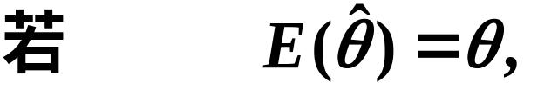


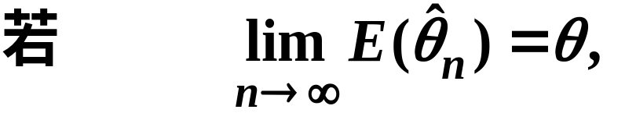

二、无偏性
定义6.2

Slide 4
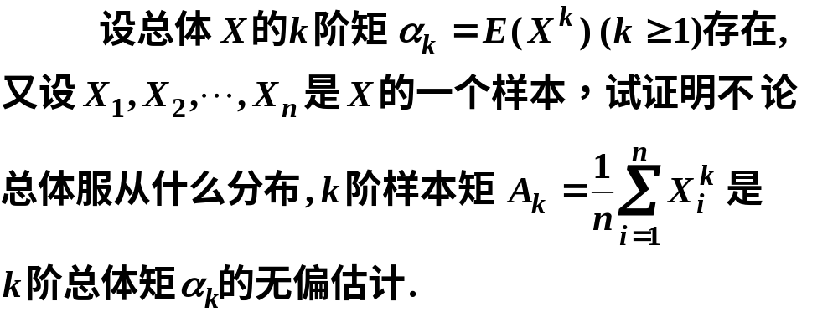
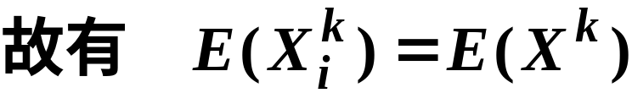

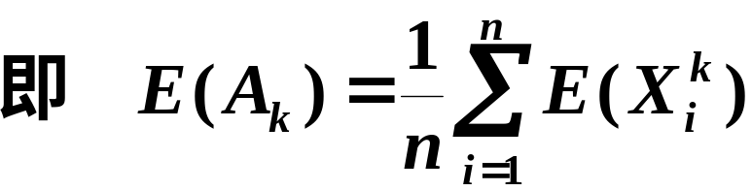

例1
证

Slide 5


特别地,
不论总体 X 服从什么分布,
只要它的数学期望存在,

Slide 6
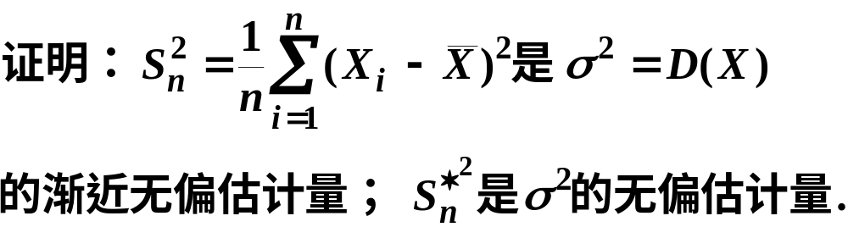
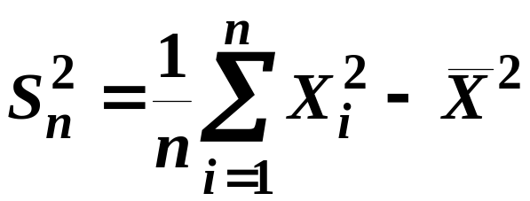
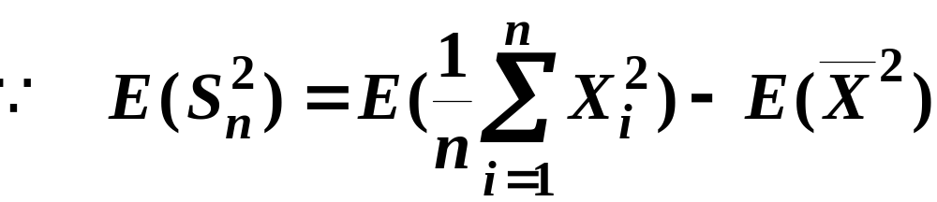
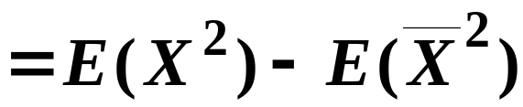
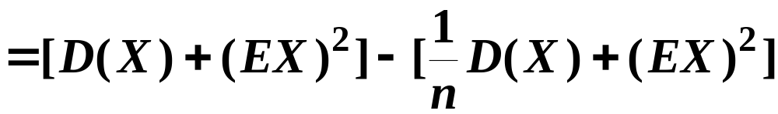
例2
证

Slide 7
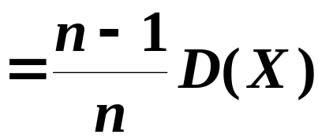
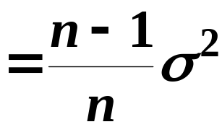
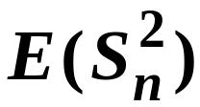
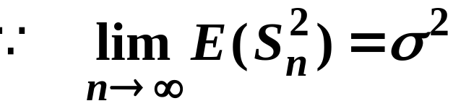
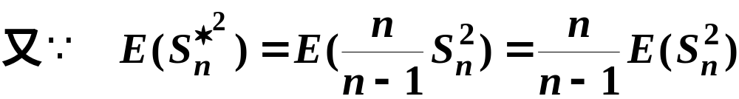
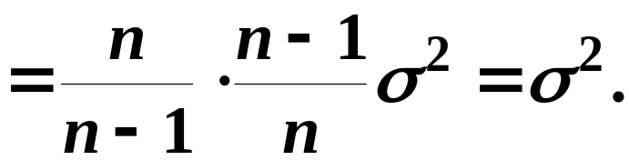


Slide 8
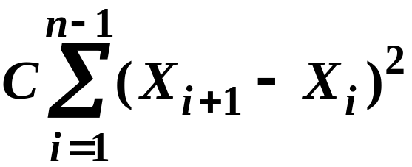
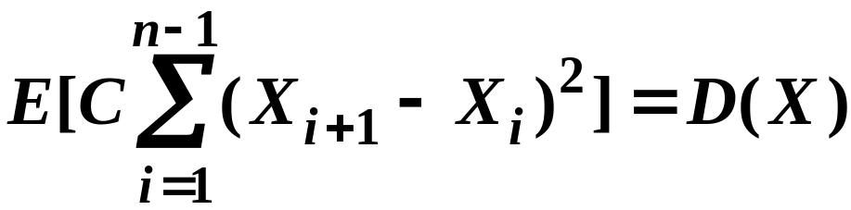
例3
设总体X的方差D(X)存在，且 D(X) > 0,
(X₁, X₂ , ··· , X_{n} ) 为来自总体X的样本，试选择适当的常数C，使得
为D(X)的无偏估计.
分析
需选择C，使

Slide 9
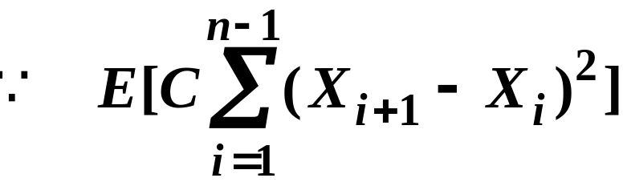
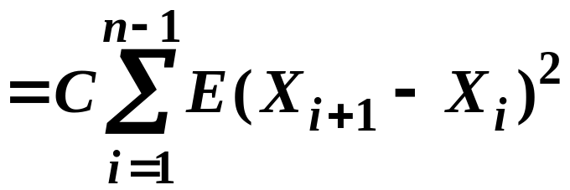
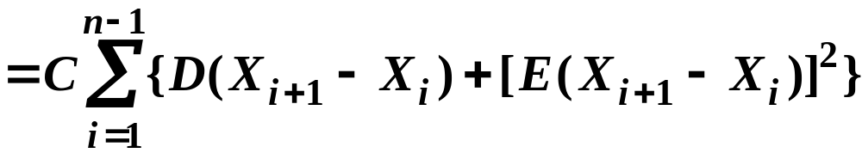

解
而X₁, X₂ , ··· , X_{n} 相互独立，且与X 同分布

Slide 10
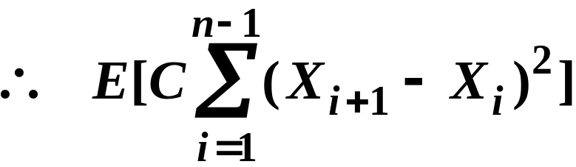
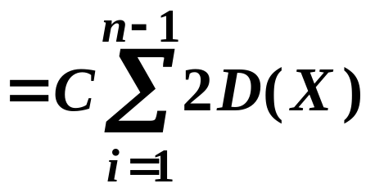


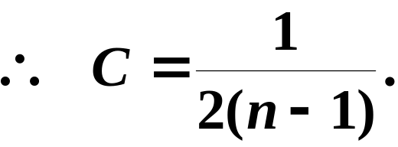

依题意，要求：

Slide 11

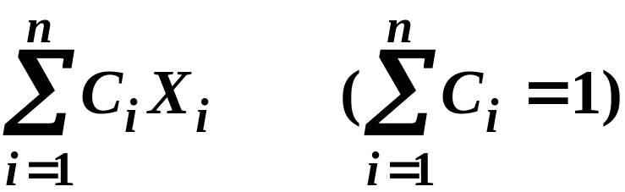
注
一般地，一个参数θ 的无偏估计量不唯一.
如：设样本(X₁, X₂ , ··· , X_{n} ) 来自总体X，E(X)=μ,
也均是μ的无偏估计.
问题：
对于同一个参数的多个无偏估计量，如何评价它们的优劣？

Slide 12
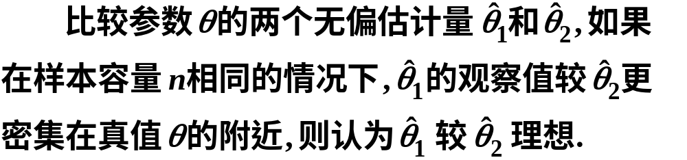
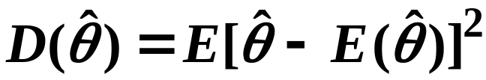

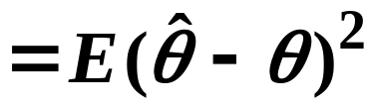
三、有效性
换句话说，
的波动越小，即方差
越小越好.

Slide 13
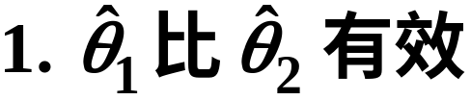

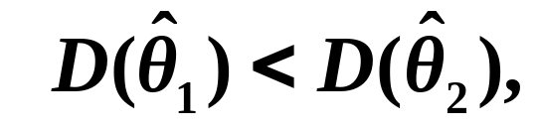

例4
定义6.3
来自总体X的样本，问：下列三个对μ 的无偏估计量哪一个最有效？

Slide 14
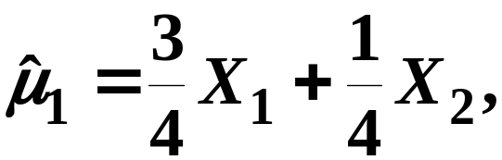
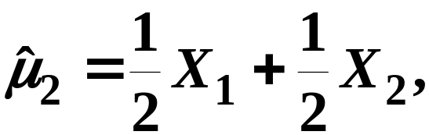
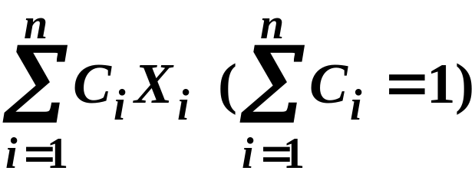
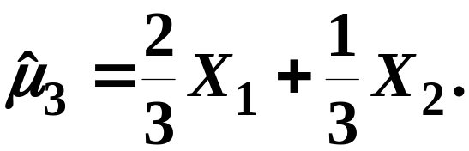

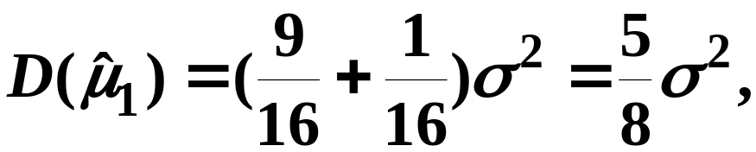
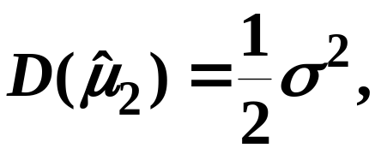
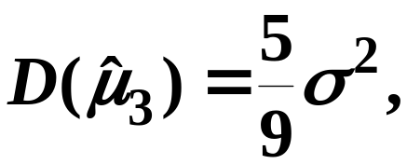

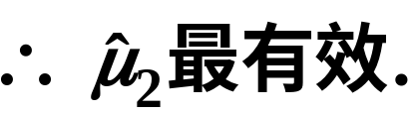
注
一般地，在μ 的
无偏估计量
解
可用求条件极值的拉格朗日乘数法证明

Slide 15
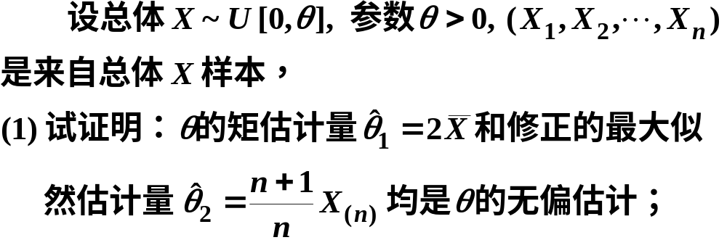
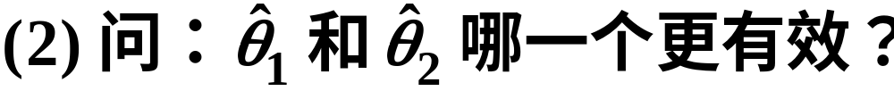
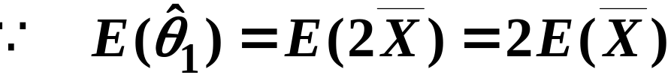

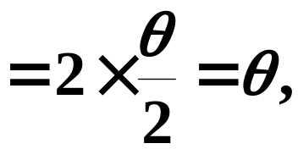

例5
(1) 证

Slide 16
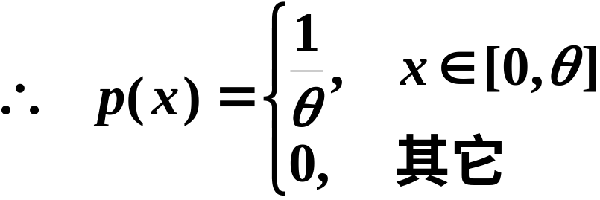

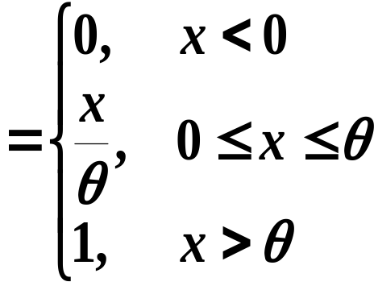
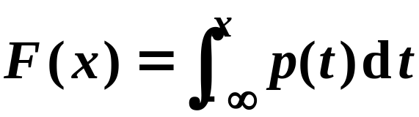
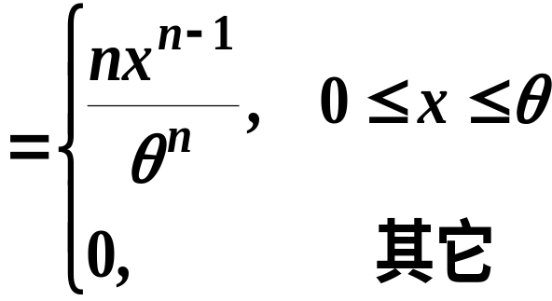
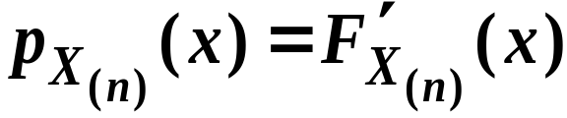
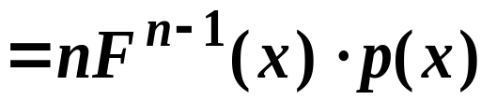

Slide 17
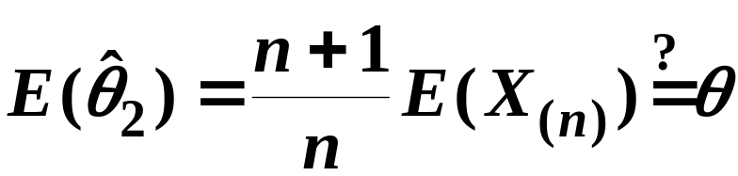
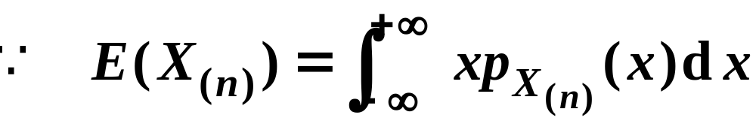






Slide 18






解

Slide 19













Slide 20



背景
随机抄n个自行车的号码，由这n个号码来估计某市市区的自行车总数N.
如：样本值 100, 1000, 10000, 100000, 1000000.
可算得：

Slide 21

2. 最小方差无偏估计量
定义
注
最小方差无偏估计是一种最优估计.
无偏估计的方差是否可以任意小?如果不任意小,那么它的下界是什么?
问题：

Slide 22




定理6.1(Rao-Cramer不等式)
设Θ是实数轴上的一个开区间,总体X的分布密度为p(x;θ),θ∈Θ, 是来自总体X的一个样本, 是参数θ的一个无偏估计量,且满足条件:

Slide 23




Slide 24



上不等式的右端称为罗-克拉美下界,I(θ)称为
Fisher信息量.
注
(1) I(θ)的另一表达式为
(2) 定理6.1对离散型总体也适用.
根据定理6.1,若参数θ 的无偏估计量
的方差
达到下界,则
必为 θ 的最小方差无偏估计.
由此,根据定理6.1求证
是θ的最小方差无偏估计
的步骤为

Slide 25





Slide 26







Slide 27




Slide 28




3. 有效估计
定义6.4
定义6.5

Slide 29




说明
(2) 求有效估计的方法和求MVUE的方法完全一样.

Slide 30








Slide 31


所以

Slide 32



四、相合性
定义6.6
相合估计量(或一致
估计量).
例如

Slide 33





例6
证
(1) 由大数定律知,

Slide 34







由大数定律知,

Slide 35





通过此例题,我们看到,要证明一个估计量具有相
合性,必须证明它依概率收敛,这有时很麻烦.因此,我们
下面我们不加证明的给出一个相合性的判定定理.

Slide 36


利用定理6.2再证例6.

Slide 37






同样

Slide 38

六、小结
无偏性
估计量的评选的三个标准
有效性
相合性
相合性是对估计量的一个基本要求, 不具备相合性的估计量是不予以考虑的.
由最大似然估计法得到的估计量, 在一定条件下也具有相合性.
估计量的相合性只有当样本容量相当大时,才能显示出优越性, 这在实际中往往难以做到,因此,在工程中往往使用无偏性和有效性这两个标准.

Slide 39



例5
证

Slide 40





由以上两例可知,一个参数可以有不同的无偏估计量.

Slide 41







例6 (续例5)
证明

Slide 42


